Slide 1

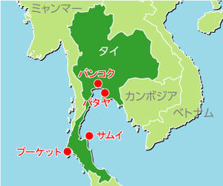
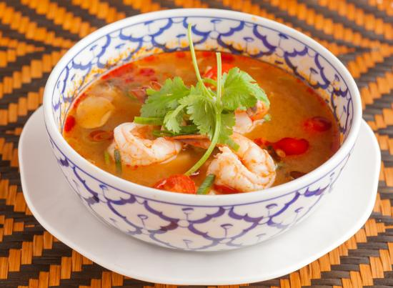
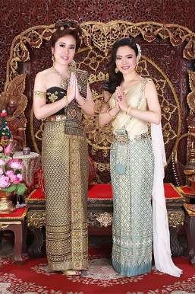

どんな国シリーズ㉒
“天使の都” ”雄大な都城” などと呼ばれる国
タイって
どんな国I?
「どんな国シリーズ」の22回目は、美しいビーチやたくさんの古い寺院などで観光地としても人気の高いタイ王国について学びます。
講師に岩手大学大学院 留学生のタンバンペンスントン・シラナットさんとご学友をお招きし、日本でもおなじみのすっぱくて辛いタイ料理の代表ともいえる「トムヤムクン」を一緒に作ります。作ったスープを試食しながら、タイの文化なども紹介していただきます。
■日 時■
2017年10月14日(土) 午後1:30～3:30
■場 所■
北上市生涯学習センター 調理室
■参加料■
500円（材料費として）
■定 員■
20名（ボランティア登録者優先、定員になり次第、締め切ります）
■持ち物■
エプロン、三角巾
【申し込み】
10月6日（金）までに電話、FAX、電子メールで、当ルームまで！
（公財）岩手県国際交流協会 外国人等出前講座開催事業
写真はイメージです
◆ お申し込み・お問い合わせ
北上市国際交流ルーム（月～土 13:00～19:00, 第三水曜日休館）
〒024-0061 北上市大通り1-3-1 北上市生涯学習センター内
Tel/Fax：0197-63-4497 Mail：kiah@kitakami.ne.jp
Homepage： http://www.k-iah.com/
Facebook：http://www.facebook.com/kiah4497

